Slide 1
Tipo Abstrato de Dados TAD

Slide 2
Tipo Abstrato de Dados - TAD Prof. Msc. Marvin Ferreira mfsilva@anhembi.br

Slide 3
Tipo de Dado
Um Tipo de Dado significa um conjunto de valores e operações sobre esses valores. Exemplo:
int: define um conjunto de números inteiros (dentro de um intervalo que depende da máquina/implementação) e um conjunto de operações que pode ser feita sobre esse conjunto (+, -, *, /, etc)

Slide 4
Tipo Abstrato de Dados
Um Tipo Abstrato de Dados (TAD) refere-se ao conceito de definição de um tipo de dado. A definição de TAD leva à criação de um novo tipo de dados. Exemplo:
Pode-se criar um tipo racional, onde os valores armazenados têm a forma 1/2, 2/3, etc. E sobre esse conjunto podem ser especificadas operações, como +, -, *, /, etc

Slide 5
Tipo Abstrato de Dados
Basicamente, um Tipo Abstrato de Dados é:
uma estrutura para armazenar valores; e
um conjunto de operadores para a manipulação dos valores armazenados.
Um TAD não se preocupa com a eficiência de tempo e espaço - estas são questões de implementação.

Slide 6
TAD - Características
A principal característica de um TAD é que os valores armazenados em sua estrutura só podem ser manipulados por meio de operadores definidos.
A idéia de se criar um TAD é análoga à caixa-preta existentes nos aviões:
para que o técnico tenha acesso aos dados gravados, ele não necessita abrir o equipamento, apenas acionar os comandos para extrair os relatórios.

Slide 7
TAD - Características
Um determinado objeto deve representar uma entidade do mundo real em um sistema computacional.
Deve ser descrito através de suas características desejáveis (atributos) e as operações que são realizadas nele (métodos).

Slide 8
TAD - Características
Características:
Independência;
Encapsulamento (agrupamento) de atributos (dados) e comportamento (métodos, operações);
Detalhes de implementação são ocultados, apenas a funcionalidade é conhecida externamente;
Herança (objetos podem herdar características de outros).

Slide 9
TAD - Vantagens
Mais fácil de programar (sem se preocupar com detalhes de implementação)
Mais seguro programar (apenas as operações podem alterar o conteúdo armazenado na estrutura)

Slide 10
TAD - Vantagens
Maior independência e portabilidade de código (alterações na implementação de um objeto não implicam em alterações de suas funcionalidades) - operações possuem a mesma sintaxe
Maior potencial de reutilização de código. Diferentes aplicações com diferentes propósitos podem utilizar o mesmo TAD

Slide 11
Exemplo
Vetores
Estrutura de dados
Itens de dados relacionados e do mesmo tipo
Permanece com o mesmo tamanho, desde a criação, até “deixar de existir”.

Slide 12
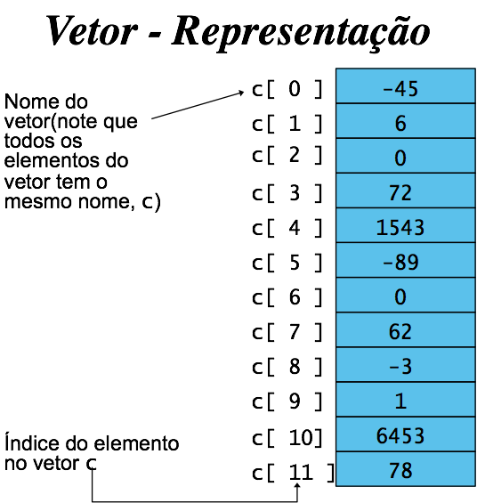
Exemplo

Slide 13
Exemplo
Vetores são objetos que ocupam espaço na memória
Criados com a palavra reservada new
int c[] = new int[ 12 ];
Equivalente a int c[]; // declare array variable c = new int[ 12 ]; // create array
Podemos criar vetores de objetos também
String b[] = new String[ 100 ];

Slide 14
Vetor - Código

Slide 15
Vetor - Código

Slide 16
Vetor - Código

Slide 17
Vetor - Código

Slide 18
END.
Enough talk!
Let’s get hands dirty!

Slide 19
Dúvidas
Material adaptado do Prof. Augusto M. Gomes Jr. e Prof. Emerson S. Paduan e Prof. Ubirajara

Slide 20
Exercício 01
Implementar um Tipo de dados Racional (Racional.java e RacionalPrincipal.java)
O método multiplicar() deve receber como parâmetro um número racional, e multiplicá-lo ao número racional ao qual o método multiplicar pertence. Comente esse método e depois faça outro que recebe um racional e retornar um objeto que é a multiplicação do parâmetro com o próprio objeto.

Slide 21
Exercício 02
Construir um algoritmo para um sistema de cadastro e consulta sobre pessoas, sendo que uma pessoa possui nome e endereço:
incluir e excluir pessoas em um cadastro; e
dado um nome, encontrar um endereço.

Slide 22
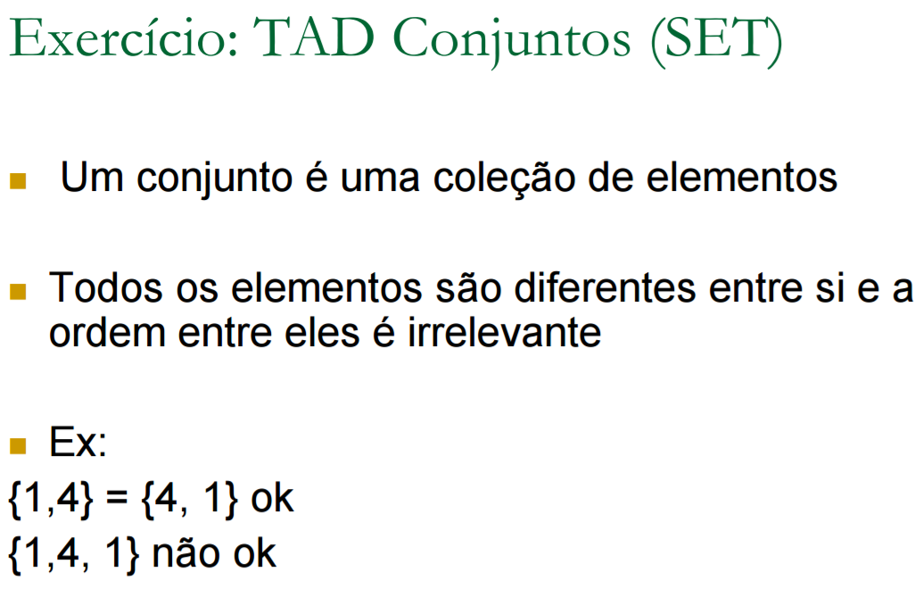
Exercício 03*

Slide 23
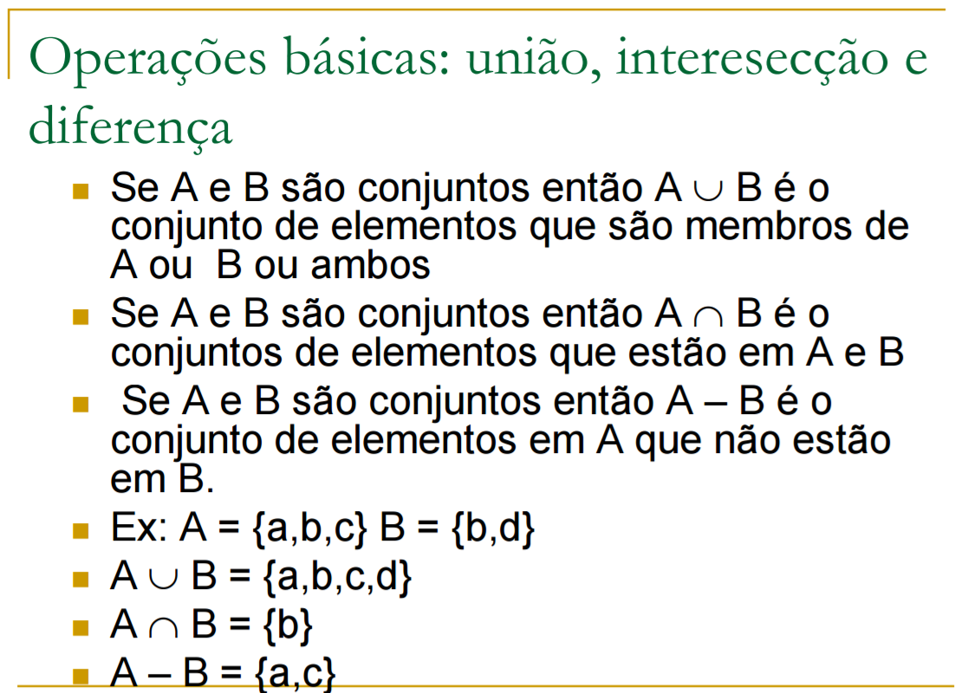
Exercício 03*

Slide 24
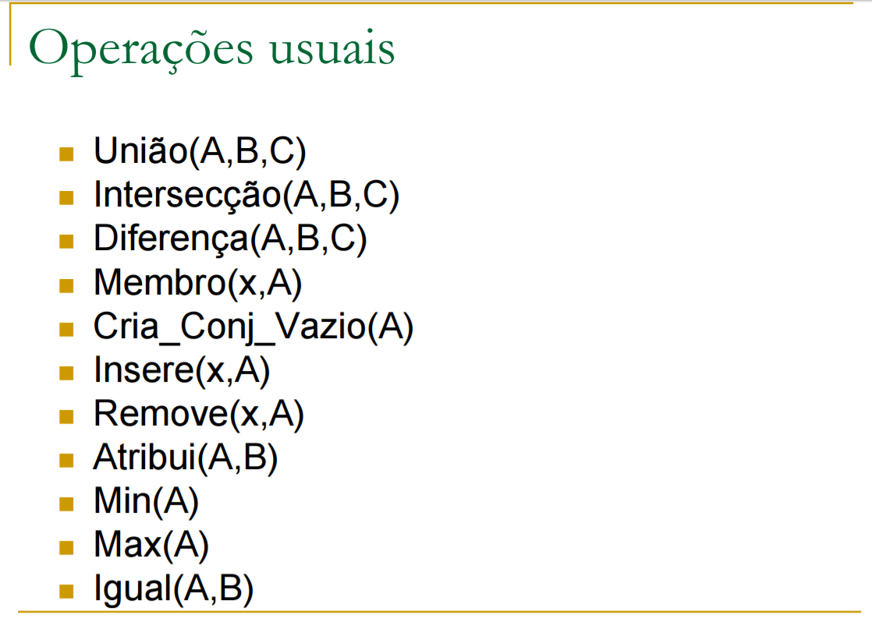
Exercício 03*

Slide 25
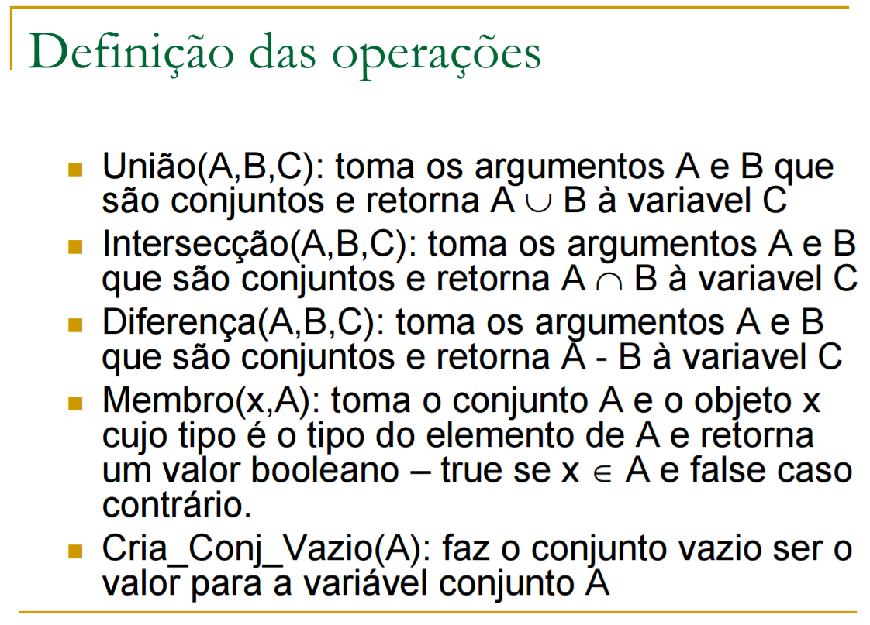
Exercício 03*

Slide 26
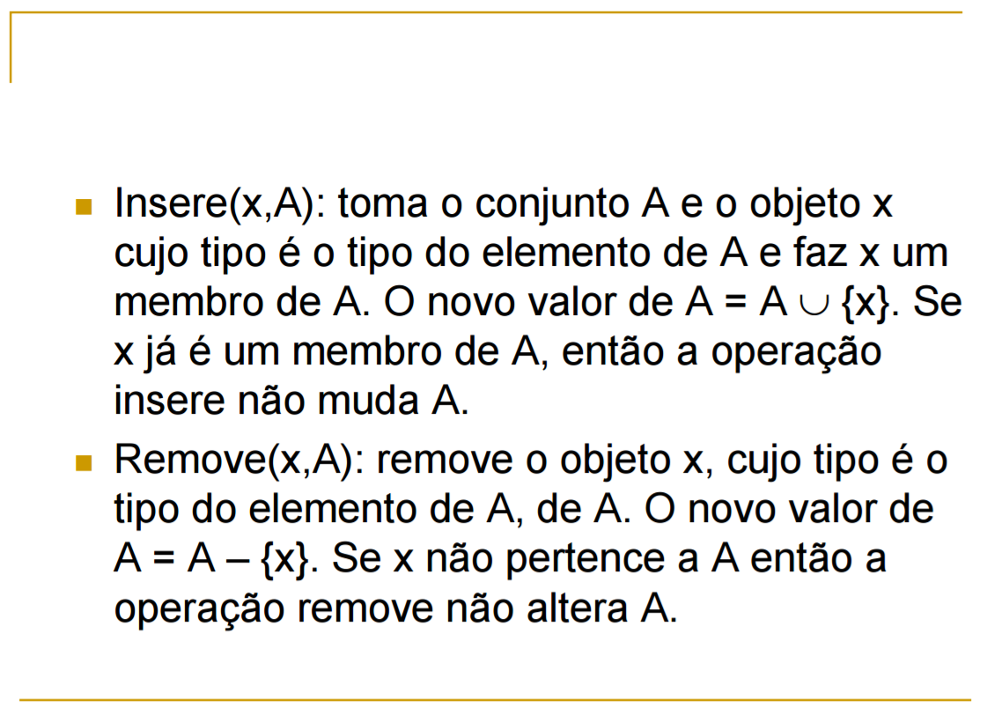
Exercício 03*

Slide 27
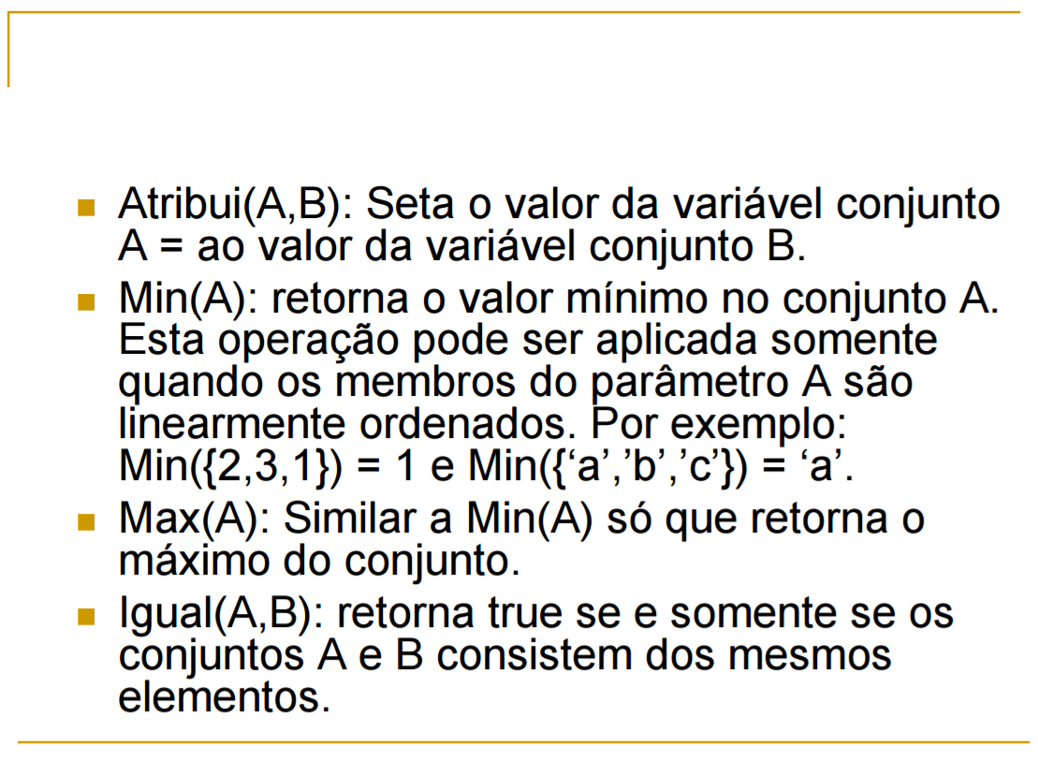
Exercício 03*

